Slide 1
TEDConnect
SASHA CATTANEO 1081300
PAOLO CAPELLI 1081221
ANDREA MILANI 1079678

Slide 2
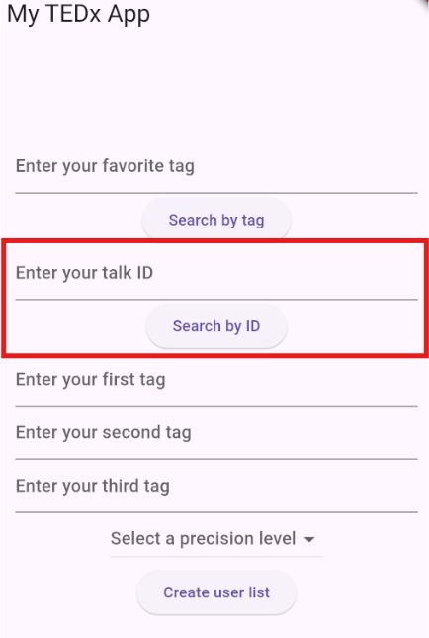
INPUT WatchNextByID
L’amministratore può inserire l’ID di un talk.

Slide 3
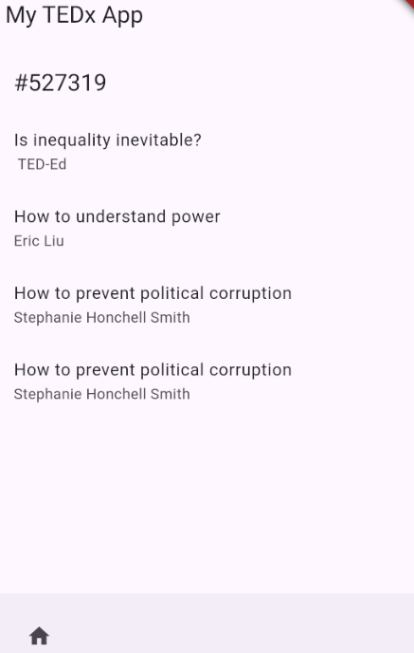
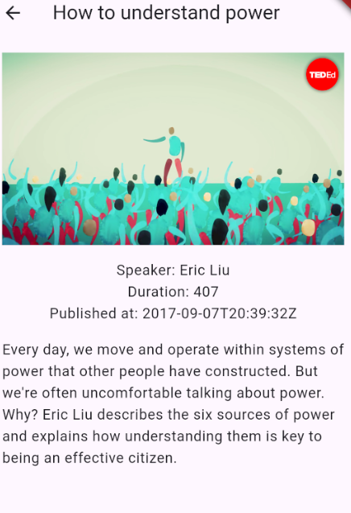
OUTPUT WatchNextByID
In questa vista l’amministratore visiona la lista di video correlati all’ID inserito.

Slide 4

OUR IDEA
Abbiamo deciso di sviluppare, all'interno di un'applicazione Flutter, una vista dedicata all'amministratore. La nostra intenzione è stata quella di implementare la funzione Lambda precedentemente creata, consentendo così all'amministratore di visualizzare una lista di utenti conforme ai parametri selezionati.
Codice su GitHub: https://github.com/sasha-cattaneo/TecnologieCloudMobile/tree/main/my_tedx/lib

Slide 5
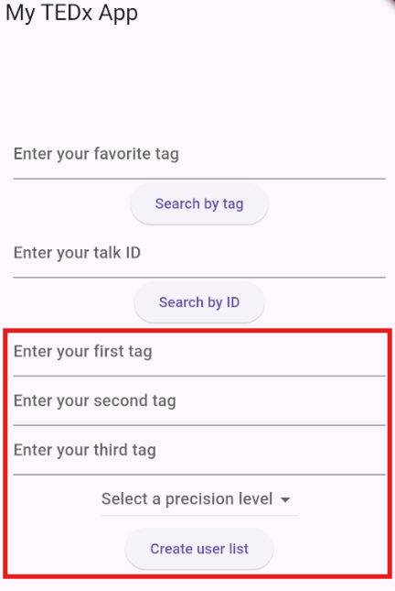
INPUT
L’amministratore può inserire da uno a tre tags e settare un livello di conoscenza.

Slide 6
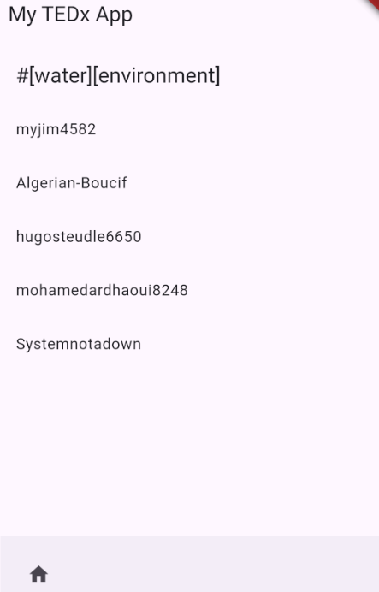
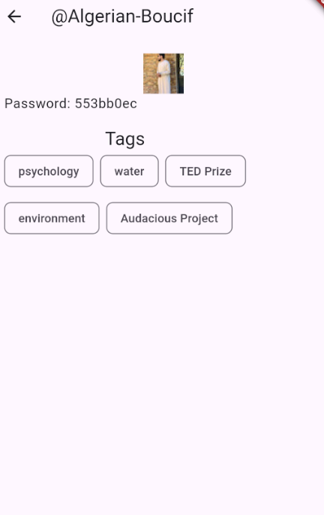
OUTPUT
In questa vista l’amministratore visona la lista di utenti congrui ai parametri selezionati in precedenza.

Slide 7



THE LINKS

